Slide 1
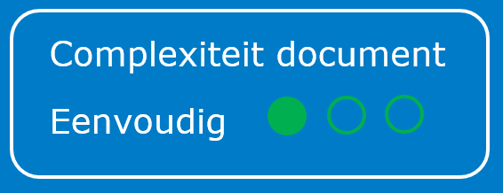
Netwerkoverzicht
M&D - SOC Operational Readiness, OR-1 Netwerkmanagement

Slide 2
Introductie
Deze PowerPoint-presentatie biedt een visuele beschrijving voor het maken van een netwerk tekening. Een netwerk tekening is essentieel voor het visualiseren van de structuur en componenten van een netwerk, wat helpt bij zowel planning als probleemoplossing.
Verder bevat de presentatie een overzicht van de standaard iconen die gebruikt worden in netwerk tekeningen, zoals Load balancers, servers, firewalls en netwerkzones. Dit gedeelte biedt ook een voorbeeld over hoe je deze iconen effectief kunt gebruiken om duidelijkheid en consistentie in je tekening te waarborgen.
Bestanden die ondersteuning bieden:
  IP Nummerplan
  Netwerkplan handleiding
Toelichting Level 1: Dit betreft het overzicht van de volledige netwerktopologie, waarin het totale netwerk in zijn geheel wordt weergegeven.
Toelichting Level 2: Hierbij wordt ingezoomd op afzonderlijke zones en de bijbehorende segmenten en componenten, zoals de DMZ, het interne netwerk, de cloud en derde-partij-netwerken. Indien beschikbaar, dienen ook de gebruikte IP-reeksen van de segmenten en de IP-adressen van de componenten te worden vermeld.

Slide 3










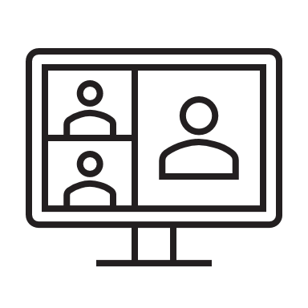
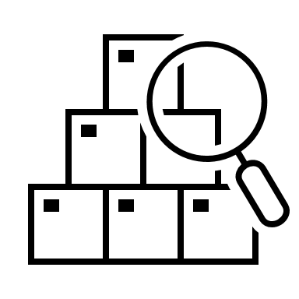
Netwerk componenten / basis bouwstenen
M365
Cloud Service
Remote gebruiker
Kantoor
User
Extern afhankelijke diensten
Server/Storage
Werkstation
Load balancer
Firewall
Forward/Reverse
Proxy server
Active Directory (AD)
IDS/IPS
Bijvoorbeeld:
Rijksadresgids
RijksDNS
Rijksportaal
Pdirect
Overige centrale dienst
DWR active directory
DigId
Certificaten
VSSR

Slide 4

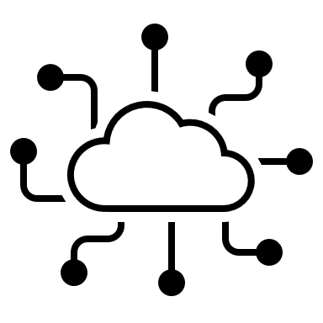
Functionele netwerkzones
Intern Netwerk
  Office netwerk
  Datacenter netwerk
  WAN (Wide Area Netwerk)
DMZ (Demilitarized Zone)
  Front-end
  Applicatie
  Back-end
Extern beheer toegang
(Virtual Private Network/Leased line)
Cloud
Intern
VB. Office-Netwerk
Third party Network
(Haagse ring/Diginetwerk/Justitienet)
Internet
Third party netwerk
TPN
TPN
TPN
DMZ
Front-end
Applicatie
Back-end
Extern
Cloud
VSSR

Slide 5
Cloud
Voorbeeld Level 1: Overheidspartij X
AWS
M365
DMZ
Third party netwerk
front-end
Rijksadresgids
Rijksportaal
Pdirect
DigId
Haagse Ring
Applicatie
Intern netwerk
Intern
Datacenter-Netwerk
Intern
Office Netwerk
Back-end
Intern
Office Netwerk

Slide 6
DMZ
Front-end
Voorbeeld Level 2:
DMZ overheidspartij X belangrijke applicatie omgeving Y
Forward proxy (Server A)
IP 192.168.1.x
Load balancer
IP 192.168.1.x
IP 192.168.1.0/24
Applicatie
Web applicatie (Server A)
IP 192.168.2.x
Web applicatie (Server B)
IP 192.168.2.x
Web applicatie (Server C)
IP 192.168.2.x
IP 192.168.2.0/24
Back-end
Back-end (Server A)
IP 192.168.3.x
Back-end
(Server B)
IP 192.168.3.x
Back-end
(Server C)
IP 192.168.3.x
IP 192.168.3.0/24

Slide 7
Voorbeeld Level 2:
Overheidspartij X belangrijke verschillende interne netwerken
Intern netwerk
Datacenter-Netwerk
IP x.x.x.x
Office Netwerk
IP x.x.x.x
Office Netwerk
IP x.x.x.x

